Slide 1

Módulo 35 – Cambios al certificado de tipo
Curso GSI AIR
Chile - 2019

Slide 2
  Objetivo
  Dar a conocer los requisitos establecidos en el Capítulo D del LAR 21 referente a los “Cambios al certificado de tipo”.

Slide 3
Clasificación de los Cambios al Diseño Tipo
Clasificación de los cambios al Diseño de Tipo
Cambio Sustancial
Nuevo CT (Nuevo Modelo)
LAR 21.130
Cambio Mayor
LAR 21.415
Cambio Menor
LAR 21.415
Aprobación a través de una enmienda a su certificado tipo,
LAR 21 Capítulo D
(Poseedor del CT)
Aprobación a través de un CTS
LAR 21 Capítulo E
(Cualquier Persona)

Slide 4
Criterios para la clasificación de los cambios/alteraciones
Es importante que el inspector de la AAC tenga un justo juicio sobre como clasificar los cambios/modificaciones, los criterios pueden encontrarse en:
Apéndice 1 del LAR 43 (mandatorio analizar)
Circular de Asesoramiento FAA-AC 21.101 B

Slide 5
Procedimiento de Solicitud
FASE 1, PRE SOLICITUD: Información al Solicitante
AAC
Clasifica Cambio (LAR 21.410)
Aprobación / Aceptación?
Requiere Asistencia del SRVSOP?
Fija Plazos
Fija Costos
Solicitante
Presenta una descripción general del cambio
Requiere Información a la AAC
Clasificación del Cambio
Información al Solicitante

Slide 6
Procedimiento de Solicitud
Fase 2: SOLICITUD FORMAL:
Designación de especificaciones de certificación y requerimientos de protección ambiental (LAR 21.425); Métodos de Cumplimiento
AAC
Designa Equipo de Trabajo
Evalúa Solicitud
Aprueba Base de Certificación y Método de Cumplimiento
Confecciona LV21-I-6A-MIA
Designación de las especificaciones y requerimientos de protección ambiental (Base de Certificación)
LAR 21.425
Solicitante
Presenta Solicitud
(Form SRVSOP)
Propone Base Certificación
Propone Método de cumplimiento
LAR 21.405
Documentación de Apoyo

Slide 7
Procedimiento de Solicitud
Cambio al certificado tipo , LAR 21 Capítulo D
Fase 3 y 4: Evaluación de la Documentación de Cumplimiento y Determinación de Cumplimiento
Solicitante
Presenta Doc. de Cumplimiento (SMV, IAC, CPI, etc.)
Realiza Ensayos
Presenta 4 Ej. Form LAR 002
LAR 21.420
AAC
Determina Cumplimientos
Analiza Doc. Soporte
Realiza Inspecciones
Testifica Ensayos
Fija Limitaciones
Analiza Capacidad / Alcances del Solicitante LV21-6A-MIA
Documentación de Cumplimiento
Determinación de Cumplimiento
Documentos de Apoyo
Datos Aceptables / Aprobados
(LV21-6A-MIA)
Documentos de Apoyo
Datos Aceptables / Aprobados

Slide 8
Procedimiento de Aplicación
Cambio al certificado tipo , LAR 21 Capítulo D
Fase 5: Aprobación de Datos – LAR 21.430
AAC
Aprueba Datos
Emite Doc. de Aprobación a nombre del Solicitante
Firma Casillero 3 Form LAR-002
Remite 3 Ej. Form LAR-002 al Solicitante + Doc. de Aprob.
Autoriza a Instalar Alteración
Aprueba SMV e IAC
Revisa MEL (si corresponde)
Solicitante
Instala / Finaliza la Modificación
Registra en el Form LAR-002
Retorna Servicio Aeronáutico de acuerdo LAR-002
Remite a la AAC un Form LAR-002 conformado
Archiva Datos / Registro LAR 21.440
Aprobación de Datos
Finalización de Instalación

Slide 9


Slide 10
21.130
Modificaciones que requieren un nuevo Certificado de Tipo
Una persona que se proponga modificar un producto debe presentar una nueva solicitud de certificado de tipo si la AAC del Estado considera que la modificación propuesta al diseño es tan extensa que exige un estudio profundo y completo para determinar su cumplimiento con las regulaciones aplicables; por ejemplo aquellas que afecten la potencia, el empuje, masa. Performances y cualidades de vuelo, etc.

Slide 11
21.405
Solicitud
La solicitud para la aprobación de un cambio de un diseño de tipo debe ser realizada en la forma y manera que prescribe la AAC del Estado, y deberá incluir:
(a) Una descripción del cambio, especificándose:
(1) todas las partes del diseño de tipo y los manuales aprobados afectados por el cambio, y
(2) los requisitos de certificación y de protección ambiental establecidos de acuerdo con la sección 21.425 de este reglamento;
(b) la especificación de cualquier re-investigación necesaria para demostrar la conformidad del cambio de diseño con los requisitos de certificación y de protección ambiental aplicables.

Slide 12
21.410 - Clasificación de los cambios al Diseño de Tipo
Los cambios al diseño de tipo son clasificados en mayores y menores. Un “cambio menor” es aquel que no presenta un apreciable efecto en la masa, centrado, resistencia estructural, confiabilidad, características operacionales, ruido, emisiones, y otras características que afectan la aeronavegabilidad del producto. Todos los demás cambios son “cambios mayores”.

Slide 13
21.415 - Aprobación de un cambio menor al Diseño de Tipo
Los cambios menores pueden ser aprobados, según un método aceptable para la AAC del Estado, sin la presentación previa de cualquier dato comprobatorio.

Slide 14
21.420
Aprobación de un cambio mayor
(a) En el caso de un cambio mayor en el diseño tipo el solicitante debe presentar los datos descriptivos y de sustento necesarios para su inclusión en el diseño de tipo.
(b) La aprobación de un cambio mayor en el diseño de tipo de un motor de aeronave está limitada a la configuración específica del motor en el cual el cambio será incorporado; a menos que el solicitante indique, en los datos descriptivos necesarios para la inclusión del cambio en el diseño de tipo, las otras configuraciones del mismo tipo de motor para el cual la aprobación es solicitada y demuestre que el cambio es compatible con tales configuraciones.

Slide 15
21.425
Designación de las especificaciones de certificación y requerimientos de protección ambiental aplicables
(a) Excepto (b) y (c) requisitos vigentes a la fecha de la solicitud
(b) Requisitos de una enmienda anterior a la solicitud (excepto los requisitos retroactivos previstos en las Secciones 25.005, 27.005 o 29.005) para los siguientes casos:
(1) cambio no significativo.
(i) La configuración general o los principios de construcción sin cambios;
(i) Las hipótesis adoptadas continúan siendo válidas.
(2) Cada área, sistema, componente, equipamiento o dispositivo que la AAC del Estado considere que no ha sido afectado por el cambio.
(3) Cada área, sistema, componente, equipamiento o dispositivo que es afectado por el cambio, para el cual la AAC del Estado considere que requisitos vigentes [caso (a)], su efecto con la seguridad es despreciable.
(c) Cambio en un avión con masa máxima de hasta 2.724 Kg., o helicóptero con masa máxima de hasta 1.362 Kg. equipado con motor a pistón, requisitos del CT original, excepto que la AAC lo considere de otro modo.
(d) Si el cambio tiene características nuevas o fuera de lo común, condiciones especiales de la sección 21.115, con nivel de seguridad igual a aquel requisitos en vigor en fecha de la solicitud.
(f) Para aeronaves certificadas conforme al 21.120 (b) (clases especiales), 21.145 (CT restringido) y 21.150 (militares), los requisitos aplicables de la fecha de la solicitud más los rrequisitos que la AAC del Estado juzga apropiados.

Slide 16
21.430
Emisión de la Aprobación
(a) El solicitante recibirá la aprobación de un cambio mayor a un diseño de tipo después de:
(1) Remitir una declaración de que ha demostrado el cumplimiento de la base de certificación de tipo aplicable y los requisitos de protección ambiental aplicables, y suministrar a la AAC del Estado los criterios sobre los que se hace dicha declaración; y
(2) la AAC del Estado ha determinado que:
(i) El producto cambiado cumple las especificaciones de certificación y los requisitos de protección ambiental aplicables, según se especifica en la sección 21.425 de este reglamento;
(ii) cualquier disposición sobre aeronavegabilidad que no se cumpla queda compensada por factores que suministran un nivel de seguridad equivalente;
(iii) ninguna peculiaridad o característica hace que el producto sea inseguro para los usos para los que se solicita la certificación.

Slide 17
21.440
Registros
Para cada cambio el solicitante debe poner a disposición de la AAC del Estado de diseño toda la información de diseño, los planos y los informes de ensayos pertinentes, incluidos los registros de inspección del producto modificado ensayado, y debe conservarla a fin de poder suministrar la información necesaria con el fin de garantizar la aeronavegabilidad continua y el cumplimiento de los requisitos de protección medio ambiental correspondiente al producto modificado.

Slide 18
Modos de Cumplimiento
Cálculos - Análisis - Simulaciones: básicamente se utilizan ·”software “ de cálculos, los mas comunes son el NASTRAM, el CATIA, este último incluye además modulo de diseño.
Ensayos: Se deben realizar cuando el requisito lo establece explícitamente. Si la AAC acepta un modo distinto del cumplimiento, por ejemplo analítico en lugar de ensayos deberá conceder un Nivel Equivalente de Seguridad.
Similitud: Cuando el solicitante puede demostrar que su diseño o una parte del mismo es un diseño probado y con un nivel de seguridad aceptable.
Inspección o evaluación: Se basa en la observación, juicio de valor, verificación, evaluación cualitativa, etc.; es aceptable en un ítem que no requiere ensayos o análisis.

Slide 19
Datos Aprobados y Datos Aceptables
En un proceso de aprobación de un cambio mayor es importante para el solicitante y para el inspector de la AAC que debe evaluar y aprobar los datos técnicos, poseer un correcto discernimiento sobre el origen de los datos y su carácter aceptados o aprobados.
Una guía al respecto se la encuentra en el Apéndice B del MIA – Lista de Verificación LV21-I-6A-MIA

Slide 20
Modificaciones
Cambio / Modificación Menor LAR 21.415
La ACC no tiene una intervención directa.
Puede realizarse con practicas estándar.
Sin Embargo
El Solicitante debe contactarse con la AAC para cerciorarse de la clasificación (Fase inicial del procedimiento de aprobación)
Nótese que el LAR 21.415 establece “pueden ser aprobados según un método aceptable por la AAC” , “sin presentación de cualquier dato comprobatorio ”

Slide 21
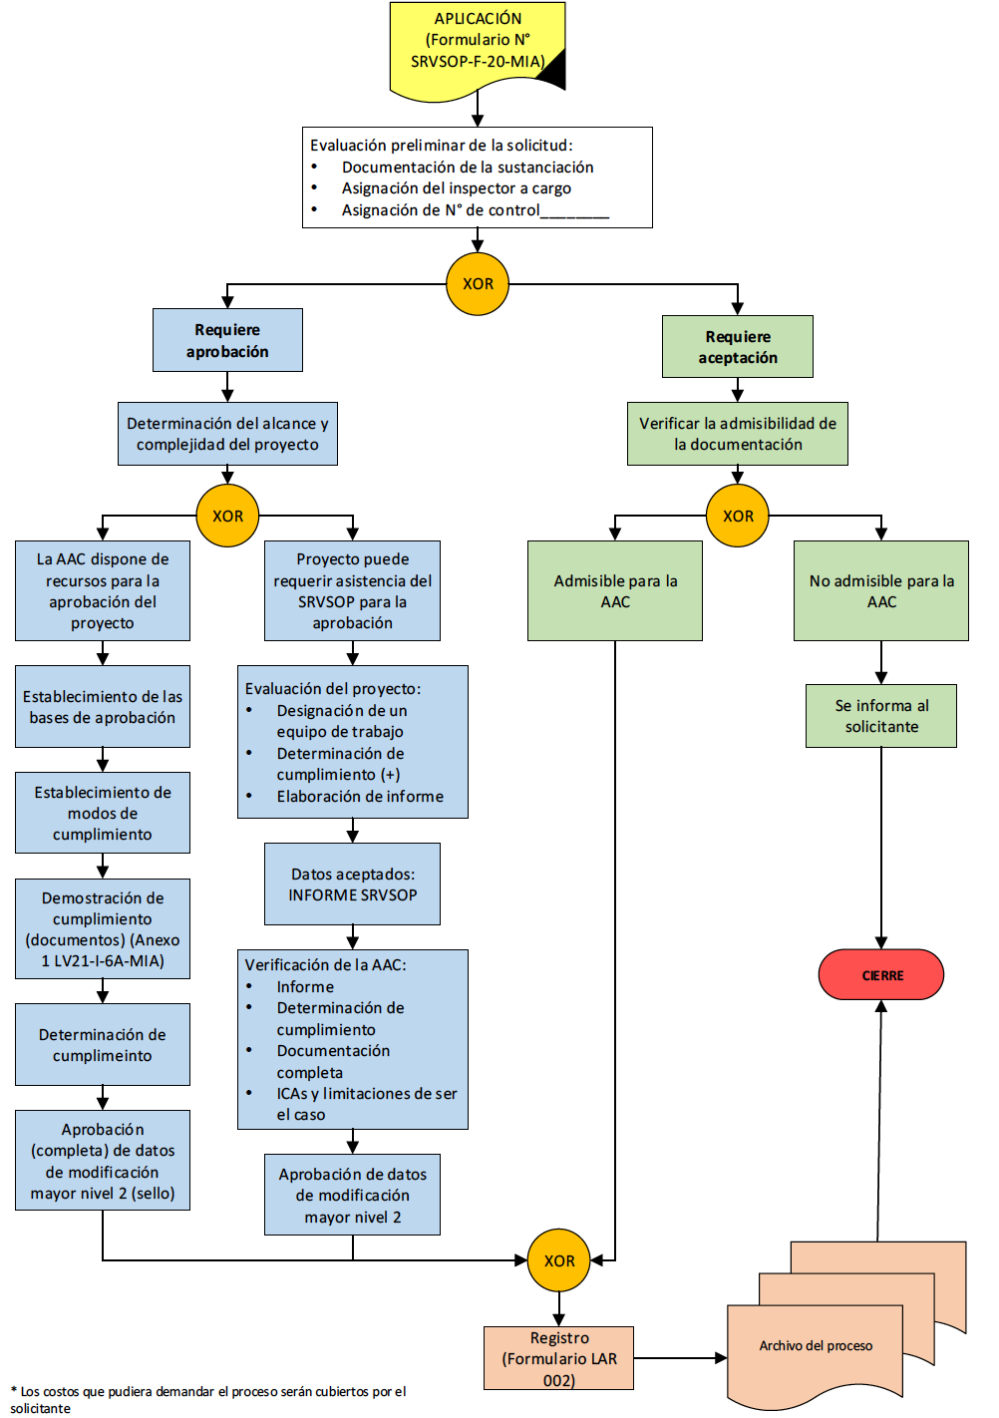
Evaluación Solicitud

Slide 22
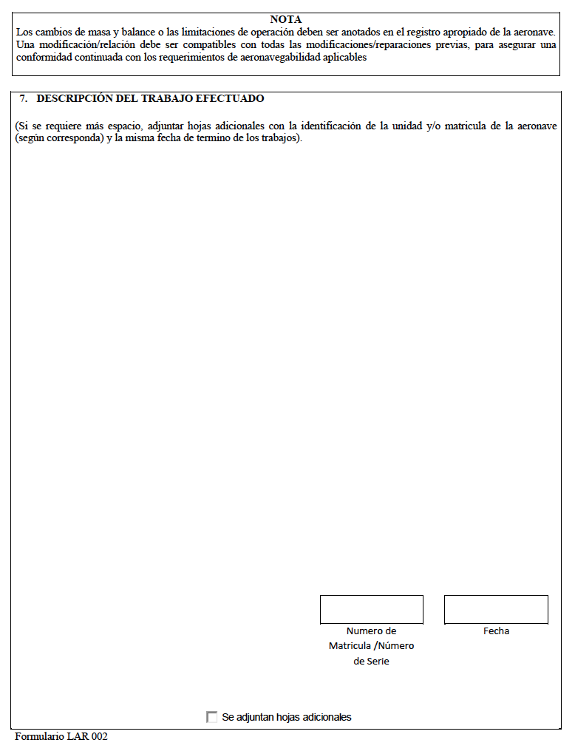

Slide 23
